Slide 1
SITUACIÓN ACTUAL DE LA LACTANCIA MATERNA
EXPOSICIÓN: DRA. NORMA MIRANDA RODRÍGUEZ

Slide 2
OBJETIVOS:
Conocer la situación actual de la lactancia materna en el Perú y en la región Arequipa.
Internalizar los factores que determinan esta situación.

Slide 3
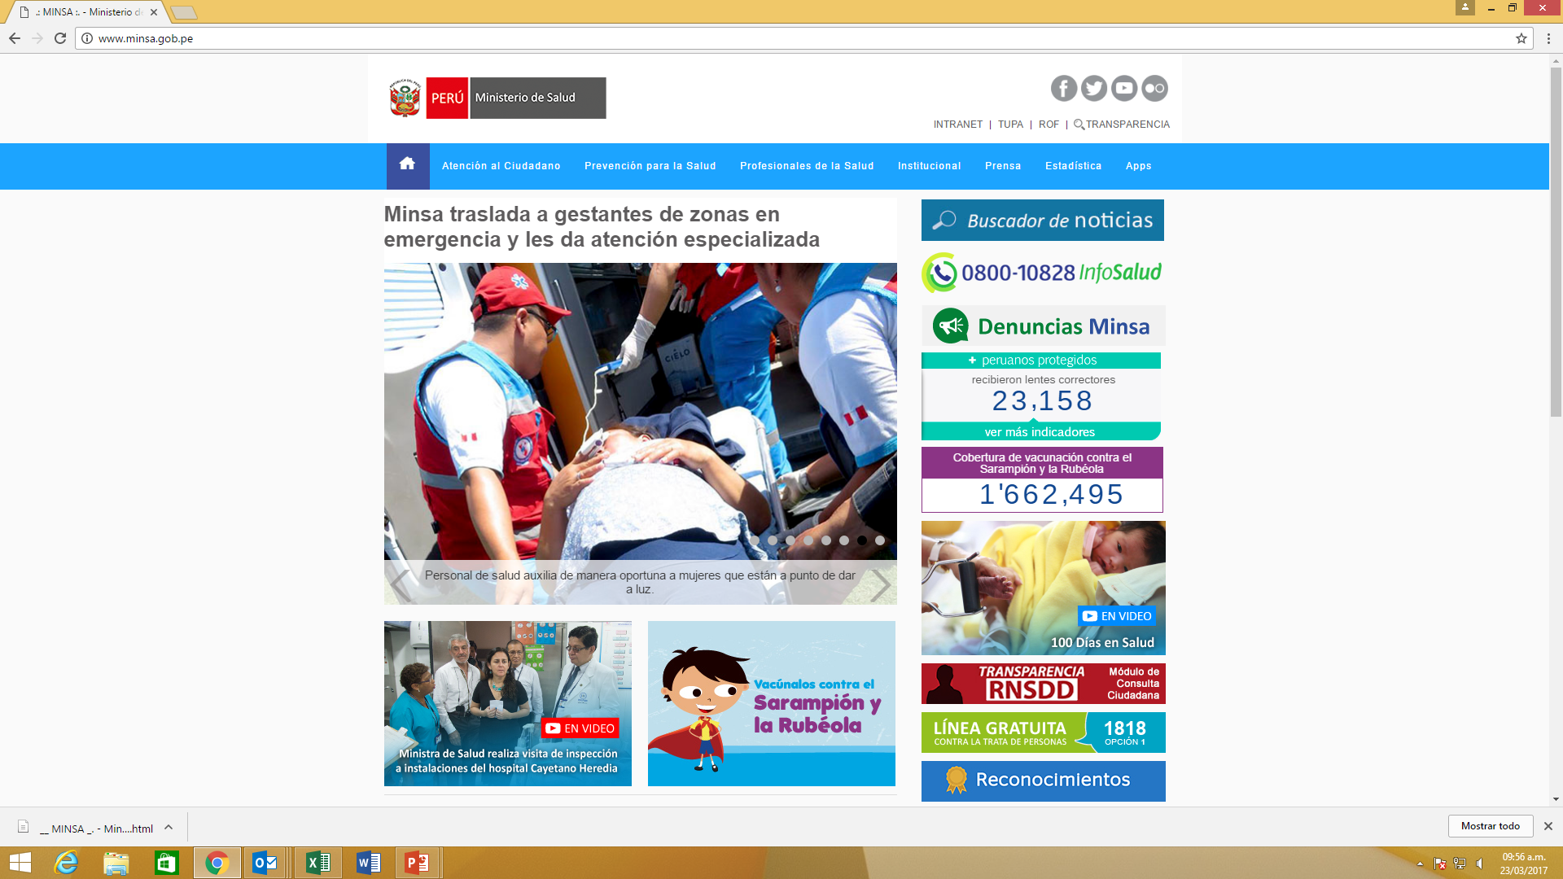
Niñas y niños menores de 6 meses de edad con lactancia materna exclusiva, 2009-2016
Fuente: ENDES 2010 - 2016

Slide 4
Niñas y niños menores de 6 meses de edad con lactancia materna exclusiva, 2009-2016

Slide 5
Proporción niños que empezaron a lactar dentro de la primera hora de nacido vs partos institucionales de los últimos 5 años anteriores a la encuesta 2015
La OMS recomienda el inicio de la lactancia durante la primera hora de vida
Fuente: ENDES 2000-2015, INEI

Slide 6
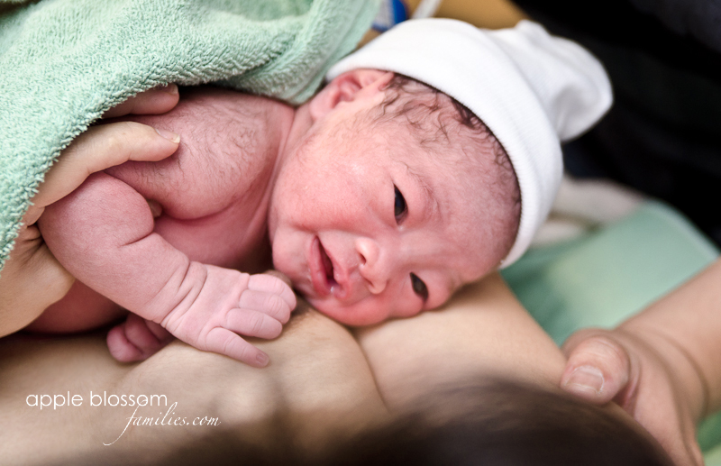
La hora siguiente al parto es un periodo crítico

Slide 7
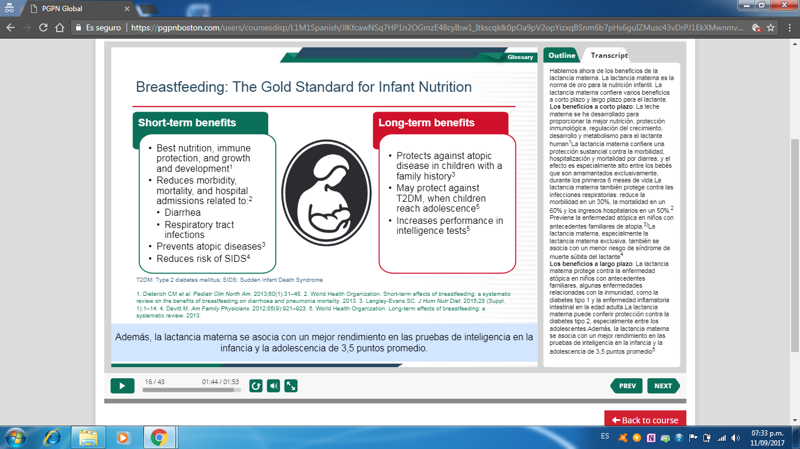

Slide 8
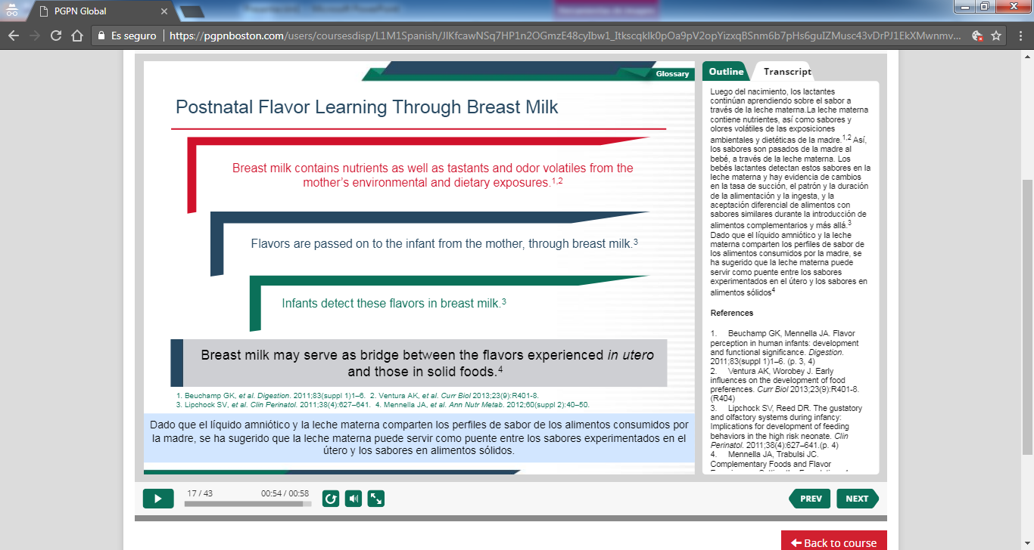

Slide 9
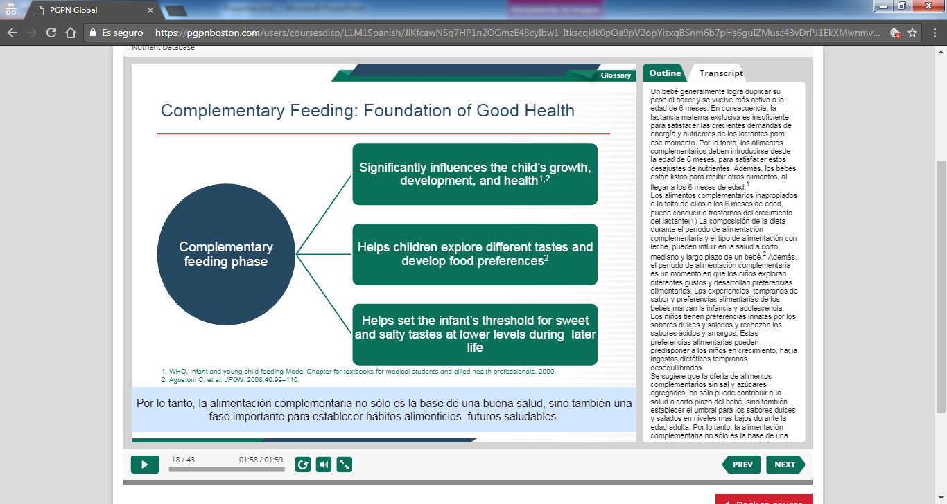

Slide 10
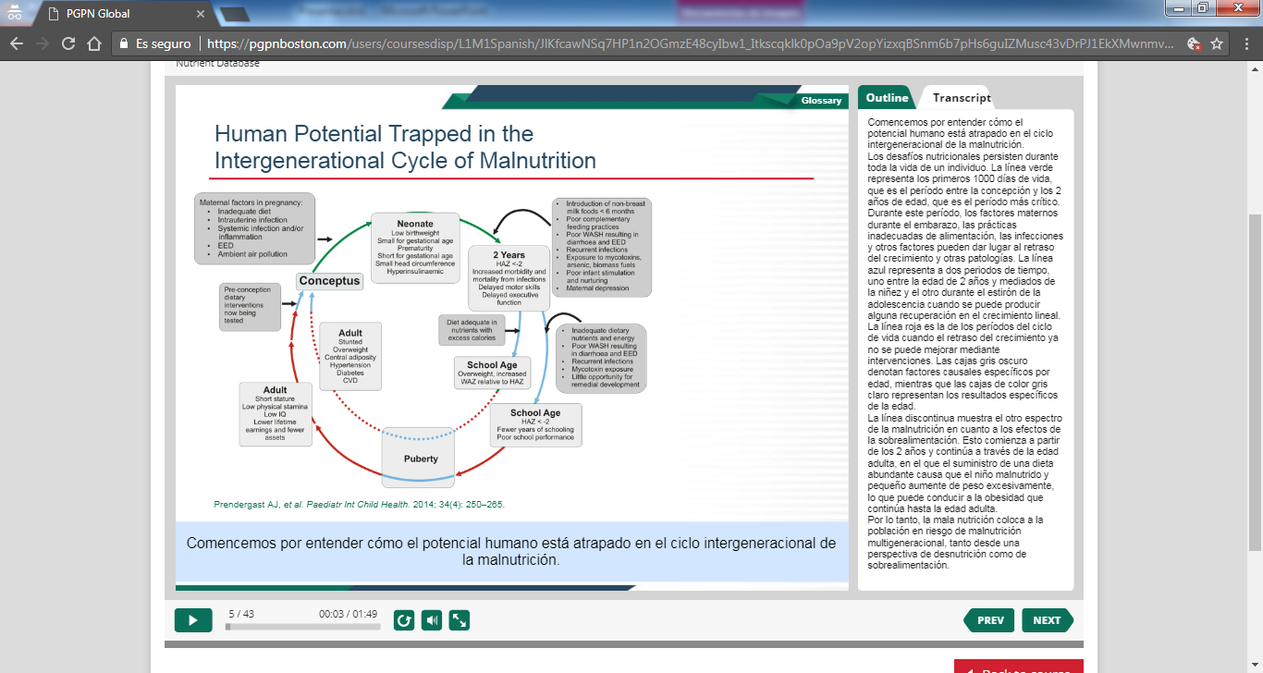

Slide 11
LM en el Siglo XXI. Epidemiologia, mecanismos y efectos a largo plazo *
La LM beneficia a las madres. Puede prevenir cáncer de mama, mejora el espaciamiento entre los embarazos y puede reducir el riesgo de la mujer a la
diabetes y al cáncer de ovario.
Los países con ingresos altos tienen menor duración de la LM que los de medianos y bajos ingresos. Sin embargo aun en los de bajos y medianos ingresos sólo el 37% de los menores de 6 meses son amamantados.
Victora y col. The Lancet Breastfeeding Series Group,
Enero 2016

Slide 12
LM en el Siglo XXI. Epidemiologia, mecanismos y efectos a largo plazo *
El incremento de la LM puede prevenir 823,000 muertes de niños y 20,000 muertes por cáncer de mama cada año.
Hallazgos de estudios hechos con técnicas biológicas más modernas sugieren nuevos mecanismos que caracterizan a la leche materna como una medicina personalizada para los infantes.
Promoción de la LM en países ricos y pobres es importante y pude contribuir a asegurar el logro de los objetivos de desarrollo sostenibles.
Victora y col. The Lancet Breastfeeding Series Group,
Enero 2016

Slide 13
LM en el Siglo XXI. Epidemiologia, mecanismos y efectos a largo plazo *
En términos de inequidad, los hallazgos sugieren que la lactancia materna es uno de los pocos comportamientos positivos en salud que es de mayor prevalencia en los países pobres que en los ricos, tanto en exclusividad como en duración. Ello podría estar reduciendo las brechas entre los niños ricos y pobres en los países con bajos o medianos ingresos, que sin LM serían mucho mayores.
La única consecuencia dañina de la LM que se detectó fue la mayor frecuencia de caries dental en los niños amamantados después del año, pero los beneficios de LM son mucho mayores y deberían llevar a mejor higiene dental.
Victora y col. The Lancet Breastfeeding Series Group,
Enero 2016

Slide 14
¿Por qué INVERTIR en LM?*
Mundo aún no apoya y empodera los ambientes que rodean a las mujeres que quieren dar de lactar.
Países pueden rápidamente mejorar las prácticas de LM con intervenciones conocidas, políticas y programas.
Éxito en la lactancia NO es responsabilidad de la mujer , la promoción de la LM es responsabilidad colectiva de la sociedad.
Industria de sucedáneos de la LM es grande y creciente y su mercadeo debilita los esfuerzos para mejorar las prácticas de LM.
Rollins y col. The Lancet Breastfeeding Group
Enero 2016

Slide 15
¿Por qué INVERTIR en LM?*
La salud y los costos económicos de la LM subóptima no son reconocidos como debiera ser. Las inversiones para promover LM en lugares pobres y ricos tienen necesidad ser medidas en relación al costo de no hacerlas.
Rollins y col. The Lancet Breastfeeding Group
Enero 2016

Slide 16
¿y cómo mejorar las prácticas de LM?*
Apoyo político e inversión financiera son necesarias para proteger , promover y apoyar la LM y comprender sus ventajas para los niños, las madres y la sociedad.
Rollins y col. The Lancet Breastfeeding Group
Enero 2016

Slide 17
Por qué INVERTIR y cómo mejorar las prácticas de LM?*
DETERMINANTES DE LA LM
1. Estructurales. CONTEXTO SOCIOCULTURAL Y DEL
MERCADO
2. Escenarios . Sistemas y servicios de salud
Familia y comunidad
Trabajo y lugar de trabajo
3. Individual Atributos de la madre y del bebé
Relación madre- bebé
La combinación de los tres tipos de determinantes van a influir en:
Iniciación temprana, exclusividad de la LM y duración de la LM.

Slide 18
Por qué INVERTIR y cómo mejorar las prácticas de LM?*
DETERMINANTES DE LA LM : INTERVENCIONES
Movilización y medios masivos
Legislación, políticas , financiamiento, monitoreo y fortalecimiento
Consejería , apoyo y manejo de la lactancia materna
Rollins y col. The Lancet Breastfeeding Group
Enero 2016

Slide 19
Por qué INVERTIR y cómo mejorar las prácticas de LM?*
ACCIONES RECOMENDADAS ANTE ESTOS HALLAZGOS:
Diseminar la evidencia para incrementar él reconocimiento del valor de la LM
Impulsar actitudes positivas de la sociedad hacia la LM : Lic. Por maternidad, lactarios, sitios amigables de trabajo
Mostrar voluntad política ( reducción de costos, prevención de enfermedades no trasmisibles además de infecciosas, etc.
Regular a la industria de sucedáneos
Monitorear las tendencias de las prácticas de LM y medir el resultado de las intervenciones
Que las autoridades políticas ejerzan su autoridad y reduzcan las barreras sociales y estructurales para las mujeres que quieren amamamantar.
Rollins y col. The Lancet Breastfeeding Group
Enero 2016

Slide 20
En resumen
Los hallazgos recientes muestran y ratifican que la promoción, fomento y apoyo a la LM es una responsabilidad de la sociedad en su conjunto y es un imperativo para contribuir al logro de los objetivos del desarrollo sostenible, reducir las inequidades y mejorar la salud de las madres y niños en la infancia y a largo plazo.

Slide 21

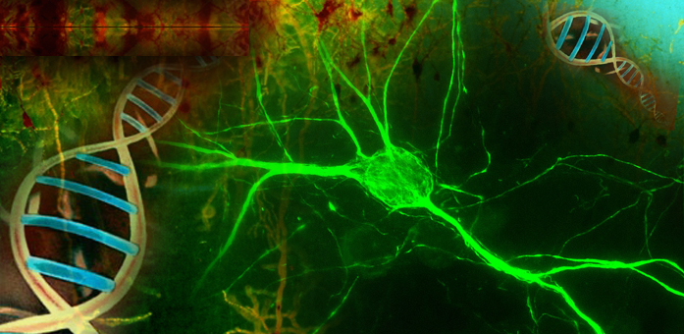
EPIGENÉTICA
GENÉTICA
ADN
ARN
Proteína
Cerebro
Para el recién nacido, su madre es el AMBIENTE
Notes:
Durante las 10 o 14 primeras semanas de gestación, el crecimiento del cerebro está determinado genéticamente. A continuación, este crecimiento es un proceso activo, con
crecimiento de los axones y de las dendritas. Cada neurona crea miles de sinapsis que se desarrollan en todas las dimensiones, y este desarrollo se estimula por las sensaciones y las experiencias.
El concepto básico es que, en cada hábitat, el organismo en desarrollo está físicamente capacitado y neurobiológicamente programado para comportarse de manera que le permita satisfacer todas sus necesidades (Alberts, 1994); está dotado de las competencias requeridas, que se manifestarán espontáneamente en el hábitat para el cual está diseñado, y es este hábitat el que le proporcionará la satisfacción de sus necesidades (que son 3 calor, alimento y protección –la necesidad de oxígeno es tan evidente que no se menciona, aunque sea fundamental). El hábitat determina así ‘el nivel de organización’ del cerebro, o sea, la capacidad de controlar correctamente el nivel de vigilia.

Slide 22
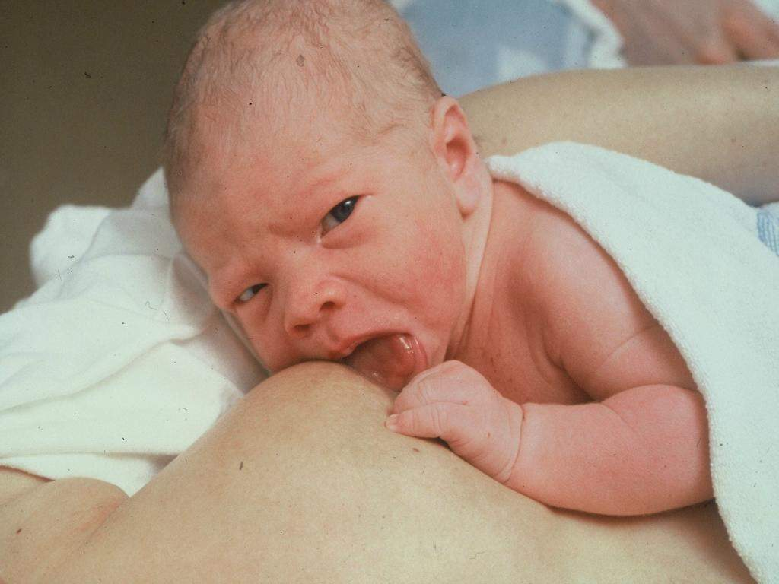
… y los reflejos de la lactancia del recién nacido,
Foto: UNICEF
Notes:
El hábitat determina el comportamiento.
Tras su iniciación a cargo del recién nacido, ‘la lactancia se establece por medio de una gama de estimulaciones complejas, mutuas entre la madre y la criatura’ (Kjellmer y Winberg, 1994). No obstante, en todas las especies, la lactancia es ‘un comportamiento especialmente frágil y transitorio’ (Alberts, 1994): cualquier intervención puede fácilmente perturbarla.
Los comportamientos de auto-vinculación (que llevan a tomar el pecho por primera vez), descritos por Widstrom (1987) y Righard (1990), son ahora bien conocidos. En
términos biológicos, este comportamiento se llama ‘iniciación’, y es un neurocomportamiento innato, diferente del comportamiento de mantenimiento de la lactancia. Este comportamiento interviene en un ‘periodo crítico’, un momento único durante el cual debe producirse un hecho determinado para que pueda desarrollarse plenamente, y este periodo es de vital importancia para el desarrollo óptimo del organismo.

Slide 23
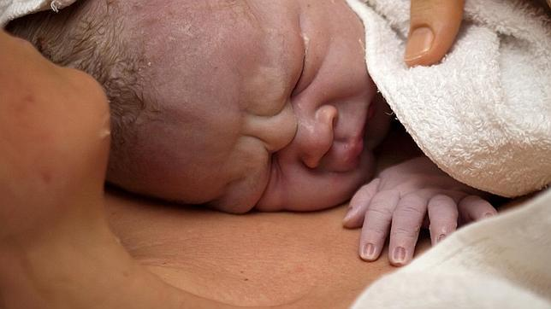
… disminuye el estrés del nacimiento,
Foto: ABC.es
Notes:
Y solamente la presencia de la madre manifestada mediante el contacto piel con piel y su olor pueden darle seguridad al recién nacido. Cuando el entorno se percibe inseguro, la amígdala le dice al lóbulo frontal que lo evite, que lo eluda, que se esconda. La ausencia de la madre es percibida no sólo como insegura sino como un peligro para la vida.

Slide 24

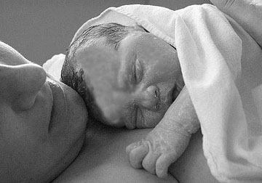
Madres primíparas que tuvieron 15-20’ extra de contacto piel a piel con sus hijos en la primera hora
  A las 36 horas se comportaron diferente
  A los 3 meses pasaban más tiempo besando y mirando a la cara a sus hijos y los hijos sonreían más y lloraban menos. Más lactaban en forma exclusiva.
De Chateau y Wiberg, 1977

Slide 25
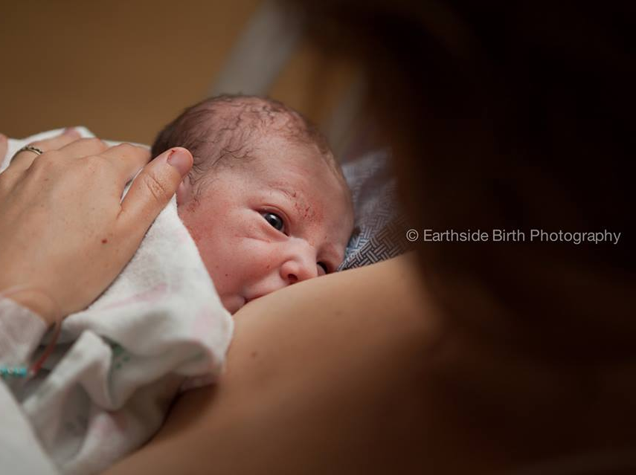
La lactancia es una neuroconducta que asegura la continuidad del bienestar (impronta) que optimiza el desarrollo del cerebro
Notes:
Es especialmente importante tener en cuenta que la tetada que nosotros observamos y que calificamos como ‘lactancia’, no es más que la manifestación física de un neurocomportamiento innato y global, que no es perceptible más que durante un corto periodo. Desde el punto de vista biológico, la lactancia es la totalidad de un ‘programa nutricional’, y su éxito depende de que la criatura se encuentre en el hábitat adaptado.
Además este programa nutricional necesita la estancia constante e ininterrumpida de la criatura en el hábitat previsto para él por la naturaleza: el cuerpo de la madre. Se
expresa por medio de hormonas específicas y por respuestas del sistema nervioso autónomo, que se producen noche y día.
El amamantamiento es la actividad o conducta básica o fundamental que asegura la continuidad y una sensación de bienestar que optimizará el resultado de la escultura del cerebro. También proporciona (¡casi a propósito!) los requerimientos nutricionales únicos y específicos, diseñados para el crecimiento cerebral.
El neurocomportamiento y el neurodesarrollo son inseparables, un todo único integrado.
KMC research assistant, Marianne Littlejohn, explains that the transition from the womb to the world is a big adjustment for any baby, even if they are not premature. When we go through very big changes, the first thing we search for is the safety and comfort of something familiar. “Being placed skin-to-skin on the mother’s chest stabilizes the baby better than an incubator or heated cot”, she says. “The baby is soothed and comforted by the mother’s familiar heartbeat, her smell and the sound of her voice.” The mother’s gentle touch and breathing also stimulate the baby’s breathing, and he is rewarded with the sweet-tasting colostrum from her breasts. This eases the baby though the new experience of being outside the mother’s body for the very first time.

Slide 26
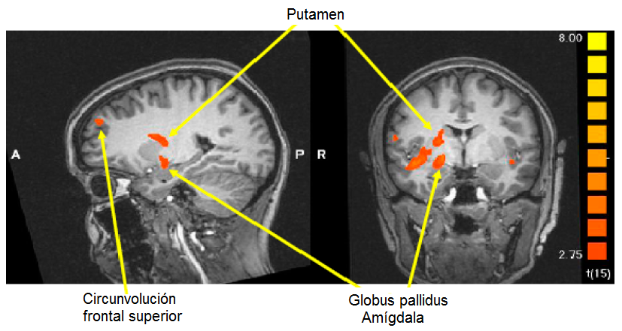
Lactancia y activación cerebral materna
Áreas del cerebro que se activaron más, al oír el llanto del bebé, , 2 a 4 semanas postparto, en las madres que amamantaban comparadas con las que daban fórmula
Kim et al., 2011
Notes:
En RM

Slide 27
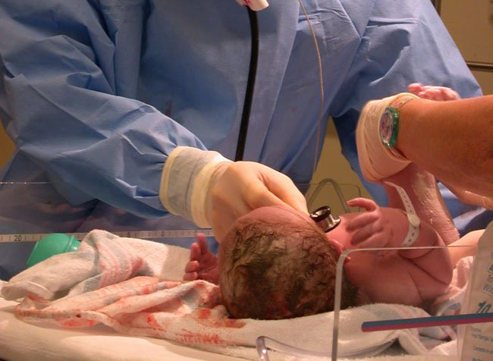
La separación precoz es una intervención DAÑINA:
Produce un apego inseguro
Provoca más estrés
Aumenta el gasto de energía
Dificulta el éxito de la lactancia
Notes:
El primer mensaje que recibe un bebé que es separado en el nacimiento es que ha nacido en un mundo inseguro. La amígdala refuerza los circuitos de evasión del lóbulo frontal. Si este refuerzo continua por otras vías, el resultado es un apego inseguro. El cerebro está codificado con una necesidad desesperada de sentirse seguro, Cuanto más confusos son los mensajes "seguridad vs inseguridad" más desordenado será el apego. El nacimiento es un periodo altamente sensible, ¡la cuestión es cómo nacemos!

Slide 28
Efecto a largo plazo de la separación de la madre
Vulnerabilidad
genética
Experiencia adversa
(Separación de la madre)
Efecto adverso sobre el eje HHA*
Alta sensibilidad psicológica en la infancia
Deficiente manejo del estrés
*HHA: Hipotálamo-Hipófisis-Adrenal
Herbert y col., J.Neuroendocr. 2006
Notes:
There is evidence that the quality of interpersonal experiences during infancy and childhood can have longstanding
consequences during later life, perhaps through programming the sensitivity of the HPA axis (78). In addition, interplay between cortisol and cognitive functions also have implications for psychiatric disorders. For example, patients with severe unipolar depression show increased sensitivity of declarative memory to glucocorticoids (79).
Experimental evidence also shows that exposure of the brain to increased amounts of corticosteroids early in life can
have long-lasting and dramatic consequences on later corticosteroid function as well as on other glucocorticoid-sensitive
processes such as metabolism and cardiovascular function.
Experiencing adverse events in early life (which may raise corticosteroid levels) may have similar results. Rats have
altricial (immature) young, and interruption of normal maternal care (e.g. by periods of separation) results in altered
corticosteroid response to stress in later adult life

Slide 29
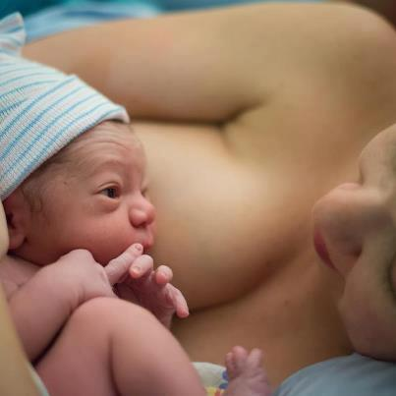
Y para el recién nacido…
La MADRE es el único ambiente apropiado
La LECHE MATERNA es el único alimento apropiado
Nils Bergman
Foto: GALM Bariloche

Slide 30
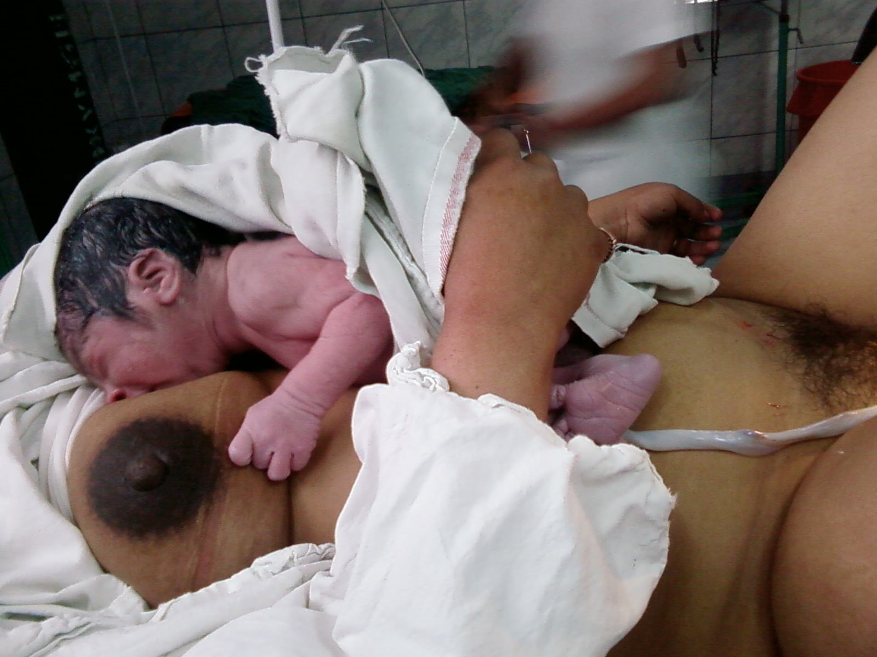
Todo lo que se necesita es…
Foto: Hospital Lorena, Cusco
… colocar al recién nacido sobre su madre, en contacto piel a piel…

Slide 31
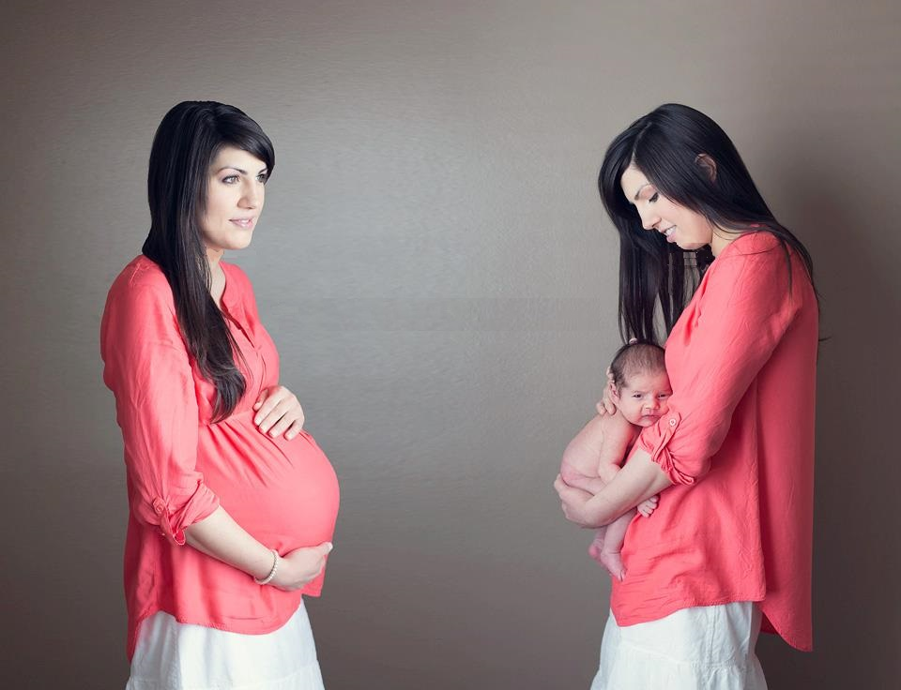
“Como resultado de tantas investigaciones científicas, hemos obtenido respuestas de sentido común…
El recién nacido debe estar con su madre
Lo que tenemos que hacer los demás es dejarlos en paz”
Foto: Valery Bunnell
Michel Odent
Notes:
En esta frase de Michel Odent se resume todo lo que queremos decir en esta charla.

Slide 32

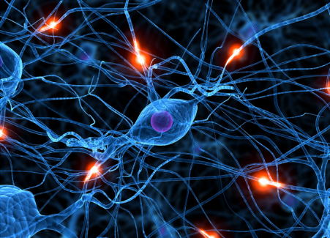
CONDUCTA DE LACTANCIA
CABLEADO NEURONAL
PARA LA LACTANCIA
LACTANCIA
CONTACTO
PIEL A PIEL
CONTACTO
PIEL A PIEL
CONTINUADO
ESTÍMULO
SENSORIAL
NUTRICIÓN
CEREBRAL
Nils Bergman, 2010
CABLEADO CEREBRAL
Notes:
En todo este proceso de apego y vínculo seguro, que garantiza un óptimo desarrollo del cerebro, la lactancia materna tiene un papel fundamental. Pero no sólo por los ácidos grasos óptimos para la construcción de los bloques del cerebro, sino porque el acto de amamantar es un 10% nutrición y un 90% estimulación: vista, olor, sensaciones, estímulos. Todo un cúmulo de reguladores maternos ocultos que controlan la fisiología del bebé.

